Slide 1

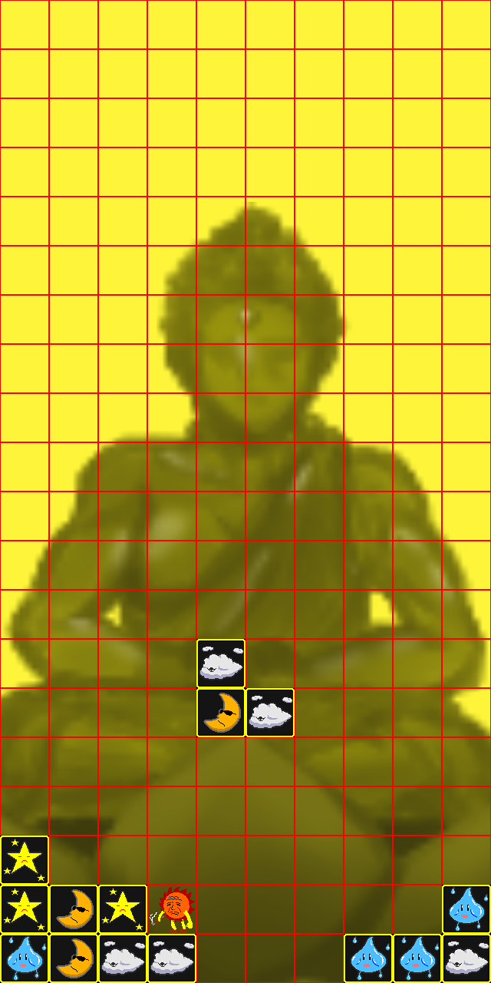





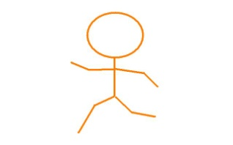
ジイSUN
地球を照らせ！
地球を照らせ！
メンバー：大久保（リーダー）、大喜田、小河、勝部、岩本、桟、吉田
ジャンル：パズルアクション
コンセプト：発想の転換、高難易度
ターゲット：難しいものを求めるユーザー
サン
上空へ登り、太陽を輝かせよう！！
ゲーム概要
このゲームは、落ち物パズルの様なブロック操作とキャラクター操作の二重操作があります。
遥か上空から地球を照らす為に、ブロックを積み上げて道を作り、ジイSUNを頂上まで行かせよう！！
画面イメージ
ジイSUNは１段しか登れない！？
ジイSUNはブロックを１段しか登ることができない。ブロックを回転させ
どの形が登りやすいかを考えて配置する必要がある！
回転！
登れるように配置
ブロックは消滅することもある！？
同種類のブロックが３つ以上連続して並ぶと、ブロックが消滅してしまう。
せっかく作った道を消してしまわないように考えて配置しよう！
落下
ブロック配置
同色３つ連続になり消滅

